Slide 1
Литература
10
класс
Подготовка к сочинению по произведению Л.Н.Толстого
«Война и мир»
на тему:
«Духовные искания
Андрея Болконского»

Slide 2
Сегодня на уроке
1
Научимся писать сочинение-рассуждение
2
Отработаем навыки и умения по составлению композиции сочинения-рассуждения

Slide 3
Эпиграф урока
Сочинение учит думать,
учит понимать жизнь,
учит вчитываться в каждое слово.
В. Литвинов

Slide 4
Классификация сочинений
Сочинение –это прекрасная возможность проявить себя творчески . Как и у любого творчества, в написании сочинений нет границ.
Традиционно выделяют несколько типов сочинения: сочинение-описание, сочинение-повествование, сочинение-рассуждение.
В старших классах пишутся сочинения-рассуждения на разные темы по литературным произведениям.

Slide 5
Сочинение-описание
Сочинение-описание
В основе такого сочинения — перечень признаков предмета, явления, лица, места и т. д., то есть объекта описания. Таким образом, цель сочинения-описания заключается в том, чтобы читатель смог представить предмет описания в своём сознании, почувствовать авторское отношение к нему и сформировать своё.
Структура описания включает:
- общее представление о предмете («данное»);
- описание деталей, частей предмета («новое»);
- отношение автора к описываемому.
Часто используются прилагательные.

Slide 6
Сочинение-повествование
Сочинение-повествование
Сочинение-повествование –это изложение последовательности событий, в результате чего получается рассказ .
Повествовательными текстами называются такие, в которых излагается ряд последовательных событий.
Повествование может вестись от первого или от третьего лица.
Основная часть речи, используемая в повествовании – глагол.
Структура этого сочинения: завязка-кульминация-развязка.

Slide 7
Сочинение-рассуждение
Все виды сочинений- рассуждений имеют общую схему построения:
Тезис →доказательство тезиса → выводы.
Тезис – это то утверждение, которое необходимо доказать или объяснить.
Аргументы – это доказательства, доводы, объяснения, обоснования, которые приводятся в поддержку тезиса.

Slide 8
Структурные элементы сочинения
1.Наличие эпиграфа,
2. цитатный материал,
3. уместные замечания критиков.

Slide 9
Структура сочинения
I. Вступление (связь с биографией писателя, литературное и историческое значение романа; переход к выбранной теме).
II. Раскрытие темы:
1)
2)
3)
…
III. Вывод (ваша оценка героев, событий, романа).

Slide 10
С чего начать?
Внимательно прочитайте текст!
Сочинение пишется по литературному тексту.
Теперь аргументы из литературы и жизненного опыта будут служить обоснованием своего мнения. Поэтому начнём с внимательного прочтения текста, подчёркивания в нём основных мыслей, важных слов, фраз, художественных средств, которые использует автор.
Вы должны найти в нём тот материал, который будете использовать при анализе.

Slide 11
Подготовка к сочинению «Духовные искания Андрея Болконского»
Андрей Болконский и его «дорога чести»
Первое знакомство с героем происходит в салоне А.П.Шерер.
Каким описывает автор этого героя. Приведите цитатную характеристику из текста.
Каковы взаимоотношения этого героя с окружающими?
Как он относится к своей супруге?
Как он относится к Пьеру Безухову?

Slide 12
Духовные искания Андрея Болконского

Slide 13
Кластер в помощь
Мечтает о славе и подвиге
Аристократ
Андрей Болконский
Находится в поисках смысла жизни
Гордый
Красив, умен, образован
Смелый
Жизнь посылает герою испытания

Slide 14
Мечты о Тулоне

Slide 15
Жизненные ошибки героя
Описать службу Андрея Болконского в армии, в штабе Кутузова, его отношение к офицерам и простым солдатам. Написать о его мечте о подвиге, о славе, о собственном Тулоне.
Как меняет героя Аустерлицкое сражение?
Почему Андрей Болконский совершил подвиг?
Опишите встречу героя с его кумиром Наполеоном.
Какой перелом происходит в душе Андрея Болконского после ранения?
Процитируйте эпизод при описании Аустерлицкого неба глазами князя.

Slide 16
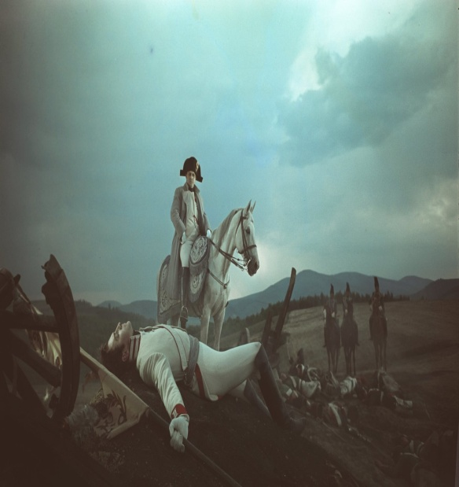
Аустерлицкое небо

Slide 17
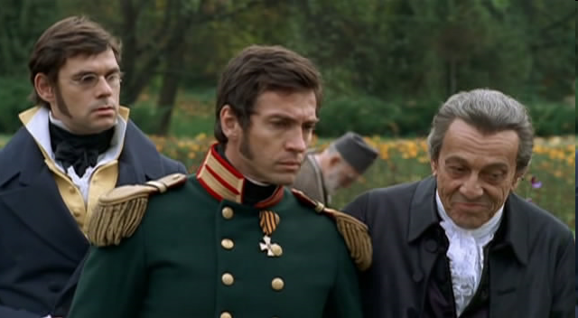
Духовный кризис героя
Жизненные испытания героя можно описать по плану:
1.Возвращение домой после ранения.
2. Смерть жены. Угрызения совести.
3.Разочарование в честолюбивых мечтах.
4. Стремление отойти от светского общества, ограничившись семейными проблемами, воспитанием сына.

Slide 18
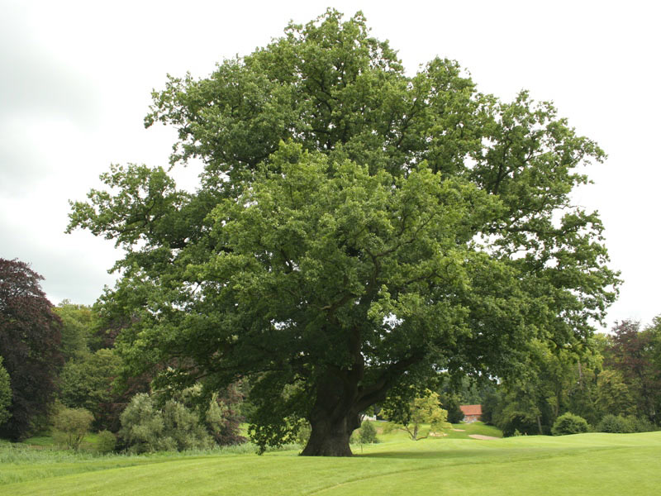
Духовные искания героя
1.Посещение Отрадного по опекунским делам.
2. Встреча с дубом.
3. Участие в законодательной деятельности Сперанского, стремление быть полезным обществу, новое разочарование.
4. Любовь к Наташе Ростовой
5. Разрыв с Наташей Ростовой
6.Желание мести.

Slide 19
Возрождение князя
1.Описать князя в период войны 1812 года. Процитировать, как Андрей Болконский сближается с простым народом, как он отказывается от честолюбивых мечтаний.
Докажите, что Андрей Болконский переосмыслил свою жизнь на примере того, что солдаты стали называть героя «нашим князем».
Приведите высказывания Андрея Болконского о защите Смоленска, о французских захватчиках.
2.Опишите Андрея Болконского в Бородинском сражении.

Slide 20
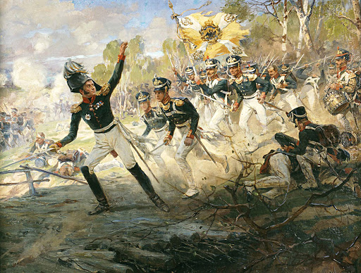
Бородинское сражение

Slide 21
Бородинское сражение

Slide 22
Последние мгновения жизни князя
Как произошла встреча князя Андрея Болконского с Анатолием Курагиным в госпитале?
Что он увидел?
Почему желание отомстить обидчику у князя пропало? Приведите цитаты из текста, описывающие эту встречу.
Как происходит встреча Андрея с Наташей? Простил ли он героиню?
Что творится в душе героя в этот момент?
Приведите выдержки из романа «Война и мир».
Опишите внутренне состояние героя перед смертью.

Slide 23
Заключение сочинения
Путь любимых героев Толстого-это путь к народу. На Бородинском сражении Андрей Болконский понимает, что суть- жизни быть с народом , «потому что нет величия там где нет простоты и правды».

Slide 24
Сегодня на уроке
1
Подготовились к написанию сочинения-рассуждения
2
Отработали навыки и умения по составлению композиции сочинения-рассуждения

Slide 25
Задание для самостоятельной работы
Написать сочинение на тему:
«Духовные искания Андрея Болконского»

